Slide 1

ĐẠI SỐ 8
Bài:
PHƯƠNG TRÌNH
CHỨA ẨN Ở MẪU

Slide 2

Giải phương trình:

Slide 3
a/ (2x – 1)( 3x + 6) = 0
⇔ 2x – 1 = 0 hoặc 3x + 6 = 0
⇔ 2x = 1 hoặc 3x = -6
⇔ x = ½ hoặc x = -2
Vậy : S = { ½ ; -2}
Vậy S = {-6}

Slide 4
§5. PHƯƠNG TRÌNH CHỨA ẨN Ở MẪU
Ví dụ mở đầu:
Thử giải phương trình
( 1 )
Chuyển vế:
Thu gọn:
?1
Giá trị có phải là nghiệm của phương trình ( 1 ) hay không ?
Vì sao?
x = 1 không phải là nghiệm của phương trình (1) vì tại đó giá trị của
hai vế không xác định.

Slide 5
§5. PHƯƠNG TRÌNH CHỨA ẨN Ở MẪU
Ví dụ mở đầu:
2. Tìm điều kiện xác định của một phương trình.
Điều kiện của ẩn để tất cả các mẫu thức trong phương trình đều khác 0
được gọi là điều kiện xác định (ĐKXĐ) của phương trình.
Ví dụ 1: Tìm điều kiện xác định của mỗi phương trình sau:

Slide 6
§5. PHƯƠNG TRÌNH CHỨA ẨN Ở MẪU
Ví dụ mở đầu:
2. Tìm điều kiện xác định của một phương trình.
Điều kiện của ẩn để tất cả các mẫu thức trong phương trình đều khác 0
được gọi là điều kiện xác định (ĐKXĐ) của phương trình.
Ví dụ 1: Tìm điều kiện xác định của mỗi phương trình sau:
Giải:
Giải:
Ta thấy x - 1 ≠ 0 khi x ≠ 1 và
Vì x – 2 = 0
x = 2
x +2 ≠ 0 khi x ≠ –2
nên ĐKXĐ của phương trình
là x ≠ 2
Vậy ĐKXĐ của phương trình
là x ≠ 1 và x ≠ –2

Slide 7
§5. PHƯƠNG TRÌNH CHỨA ẨN Ở MẪU
?2
Tìm điều kiện xác định của mỗi phương trình sau:

Slide 8
§5. PHƯƠNG TRÌNH CHỨA ẨN Ở MẪU
?2
Tìm điều kiện xác định của mỗi phương trình sau:
Giải:
Giải:
Ta cã : x - 1 ≠ 0 khi x ≠ 1
và x + 1 ≠ 0 khi x ≠ -1
Ta cã: x - 2 ≠ 0 khi x ≠ 2
VËy ĐKXĐ cña phương trình lµ : x ≠ 2
Vậy ĐKXĐ cña phương trình lµ: x ≠ 1 vµ x ≠ -1

Slide 9
§5. PHƯƠNG TRÌNH CHỨA ẨN Ở MẪU
3. Giải phương trình chứa ẩn ở mẫu.
Ví dụ 2: Giải phương trình:
(2)
Phương pháp giải
- ĐKXĐ của phương trình là
x ≠ 0 và x ≠ 2
- Quy đồng mẫu hai vế, ta được:
Suy ra
2(x + 2)(x – 2) = x(2x + 3)
(2a)
- Giải phương trình:
⇔ 2(x² – 4) = 2x²+3x
(2a)
⇔ 2x² – 8 = 2x² +3x
⇔ 3x = – 8
(thỏa mãn ĐKXĐ)
-Vậy tập nghiệm của phương trình (2) là S = { }
.
.

Slide 10
§5. PHƯƠNG TRÌNH CHỨA ẨN Ở MẪU
3. Giải phương trình chứa ẩn ở mẫu.
Ví dụ 2: Giải phương trình:
(2)
Phương pháp giải
- ĐKXĐ của phương trình là
x ≠ 0 và x ≠ 2
Tìm ĐKXĐ
- Quy đồng mẫu hai vế, ta được:
Quy đồng mẫu và khử mẫu
Suy ra
2(x + 2)(x – 2) = x(2x + 3)
(2a)
- Giải phương trình:
⇔ 2(x² – 4) = 2x²+3x
(2a)
⇔ 2x² – 8 = 2x² +3x
Giải phương trình
⇔ 3x = – 8
(thỏa mãn ĐKXĐ)
-Vậy tập nghiệm của phương trình (2) là S = { }
Kết luận

Slide 11
§5. PHƯƠNG TRÌNH CHỨA ẨN Ở MẪU
3. Giải phương trình chứa ẩn ở mẫu
Cách giải phương trình chứa ẩn ở mẫu:
Bước 1. Tìm điều kiện xác định của phương trình
Bước 2. Quy đồng mẫu hai vế của phương trình rồi khử mẫu.
Bước 3. Giải phương trình vừa nhận được.
Bước 4. (Kết luận). Trong các giá trị của ẩn tìm được ở bước 3, các giá trị thoả mãn điều kiện xác định chính là các nghiệm của phương trình đã cho.

Slide 12
§5. PHƯƠNG TRÌNH CHỨA ẨN Ở MẪU
4. Áp dụng
Ví dụ 3. Giải phương trình
(3)
Giải:

Slide 13
§5. PHƯƠNG TRÌNH CHỨA ẨN Ở MẪU
4. Áp dụng
Ví dụ 3. Giải phương trình
(3)
Giải:
ĐKXĐ: x ≠ -1 và x ≠ 3
hoặc x – 3 = 0
( thỏa mãn ĐKXĐ )
(loại vì không thỏa mãn ĐKXĐ)
Vậy tập nghiệm của phương trình (3) là S = { 0 }

Slide 14
§5. PHƯƠNG TRÌNH CHỨA ẨN Ở MẪU
?3
Giải các phương trình trong ?2

Slide 15
§5. PHƯƠNG TRÌNH CHỨA ẨN Ở MẪU
?3
Giải các phương trình trong ?2
Giải:
Giải:
ĐKXĐ: x ≠ 1 và x ≠ -1
ĐKXĐ: x ≠ 2
( thỏa mãn ĐKXĐ )
( loại vì không thỏa mãn ĐKXĐ )
Vậy tập nghiệm của phương trình (a) là S = { 2 }
Vậy tập nghiệm của phương trình (b) là S = Ф

Slide 16



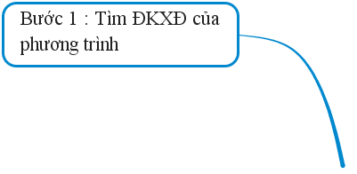
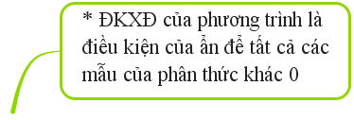


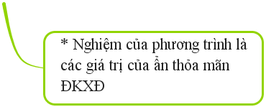
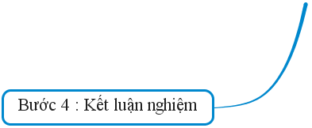

Slide 17
§5. PHƯƠNG TRÌNH CHỨA ẨN Ở MẪU
(c)
Bài 28c sgk: Giải phương trình

Slide 18
§5. PHƯƠNG TRÌNH CHỨA ẨN Ở MẪU
(c)
Bài 28c sgk: Giải phương trình
Giaûi
ÑKXÑ:
( Vì
(thoaû maõn ĐKXĐ )
Vaäy taäp nghieäm cuûa phöông trình (c) là

Slide 19
HƯỚNG DẪN VỀ NHÀ
- Xem lại các ví dụ đã thực hiện trong bài.
- Nắm chắc cách tìm điều kiện xác định và cách giải phương trình chứa ẩn ở mẫu.
- Làm bài tập 27b, 28, 30, 31, 32 (SGK - 22, 23)

